Slide 1




Xây dựng ứng dụng trên AWS cho phép tạo database và cung cấp API để thêm,xóa sửa trên database
LÊ HẢI ĐĂNG - 20110243
Trần Minh Mẫn - 20110301
Trần Công Minh - 20110677

Slide 2

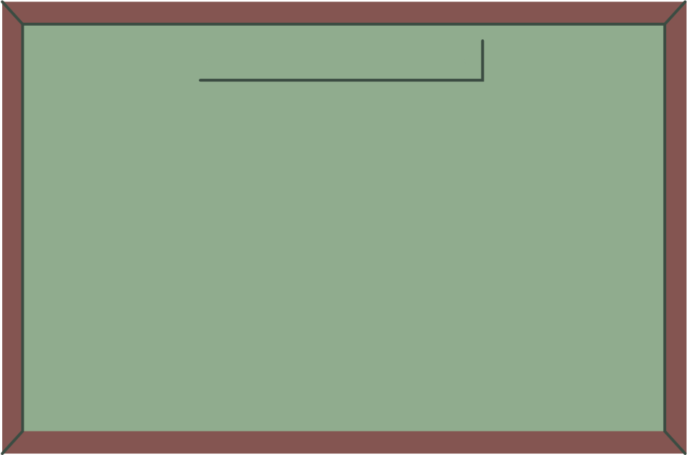


Giới thiệu chung và cơ sở lý thuyết
Nội Dung Trình Bày
Cài đặt
Demo cài đặt local và aws
Demo project nhóm đã deploy lên s3
Kết luận

Slide 3





Giới thiệu chung
1. Tính cấp thiết của đề tài
Cơ sở dữ liệu (database) nói chung và cơ sở dữ liệu không quan hệ (noSQL database) nói riêng là một thành phần không thể thiếu trong các phần mềm ứng dụng hoặc website có như cầu lưu trữ thông tin có thể hoặc không do người dùng nhập vào. Vì vậy mà việc tạo nên một hệ thống có khả năng làm cho việc tương tác đến cơ sở dữ liệu của các lập trình viên trở nên dễ dàng hơn là một việc cấp thiết cần phải được thực hiện.

Slide 4

Giới thiệu chung
2. Đối tượng nghiên cứu
Đối với đề tài này, đối tượng nghiên cứu là Lambda, DynamoDB, S3. Đồng thời kết hợp với các kiến thức về Front-end và Back-end để tạo một trang web cụ thể

Slide 5

Giới thiệu chung
3. Phạm vi nghiên cứu
Đề tài này chủ yếu tập trung vào việc kết hợp sử dụng Lambda và DynamoDB nhằm thực hiện các câu truy vấn để thêm, sửa, xóa dữ liệu trên database. Sau đó sử dụng S3 để lưu trữ hosting website

Slide 6

Giới thiệu chung
4. Kết quả dự kiến đạt được
- Cài đặt các giao diện
Cài Đặt phía backend
Tạo xóa các table trên DynamoDB
- Thêm, sửa, xóa các item trong DynamoDB

Slide 7




Cơ sở lý thuyết
Tổng quan về Lambda
AWS Lambda là nơi để cho lập trình viên upload các function code của mình dưới dạng các ngôn ngữ được hỗ trợ và AWS Lambda sẽ giúp người lập trình chạy các đoạn code đó dựa trên các thư viện có sẵn của AWS, đồng thời AWS Lambda sẽ lưu lại các tiến trình thay đổi của function và lưu vào CloudWatch.

Slide 8
Cơ sở lý thuyết
Các tính năng của Lambda
1. Mở rộng các dịch vụ AWS khác bằng logic tùy chỉnh.
2. Xây dựng dịch vụ backend tùy chỉnh.
3. Sử dụng mã của chính bạn.
4. Công tác quản trị được tự động hóa hoàn toàn.
5. Tích hợp sẵn khả năng chịu lỗi.
6. Đóng gói và triển khai các hàm dưới dạng hình ảnh bộ chứa.
7. Tự động thay đổi quy mô.
8. Kết nối với cơ sở dữ liệu quan hệ.
9. Kiểm soát chi tiết hiệu năng.
10. Kết với đến các hệ thống tệp được chia sẻ.

Slide 9


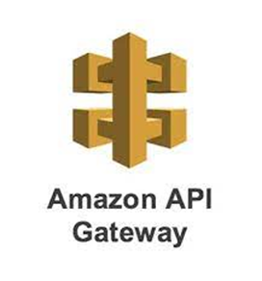




Cơ sở lý thuyết
Các dịch vụ liên quan đến lambda
Lambda tích hợp với các dịch vụ AWS cung cấp nhiều tùy chọn như dịch vụ Amazon S3, Amazon CloudWatch, Amazon DynamoDB, Amazon API Gateway, Amazon Kinesis, Amazon CodeCommit và nhiều tùy chọn khác để trigger event…

Slide 10
Cơ sở lý thuyết
Tổng quan về DynamoDB
DynamoDB là một cơ sở dữ liệu NoSQL, có khả năng đáp ứng yêu hiệu suất cao và nhanh kèm theo khả năng mở rộng, vì được trên SSD và tự động được sao chép ra các vùng sẵn sằng nên thực hiện nhanh và linh hoạt với độ trễ thập trên mili giây ở bất kỳ mô hình gì, sao lưu liên tục, sao chép đa khu vực tự động, lưu đệm trong bộ nhớ và các công cụ tải và xuất dữ liệu

Slide 11
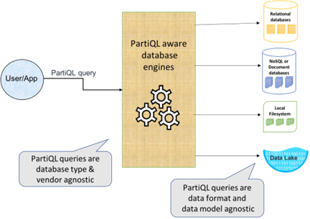
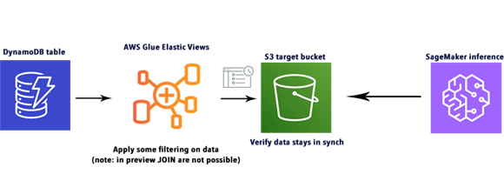
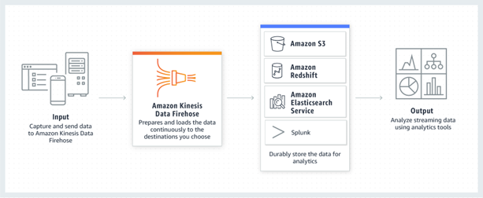
Cơ sở lý thuyết
Các tính năng, dịch vụ liên quan đến DynamoDB
2. PartiQL
1. AWS Glue Elastic Views
3. Amazon Kinesis

Slide 12

Cơ sở lý thuyết
Tổng quan về Amazon S3
Amazo S3 là một dịch vụ lưu trữ đối tượng cung cấp khả năng thay đổi theo quy mô, tính khả dụng của dữ liệu, bảo mật và hiệu năng hàng đầu trong lĩnh vực. Chẳng hạn như web, ứng dụng di động, sao lưu khôi phục, lưu trữ, ứng dụng doanh nhiệp, thiết bị IoT và phân tích dữ liệu lớn.

Slide 13
Cơ sở lý thuyết
Lợi ích của Amazon S3
- Hiệu năng, khả năng thay đổi theo quy mô, tính khả dụng và độ bền hàng đầu trong lĩnh vực
- Nhiều lớp lưu trữ tiết kiệm chi phí
- Bảo mật, tính tuân thủ và khả năng kiểm tra chưa từng có
- Các công cụ quản lý dùng để kiểm soát dữ liệu chi tiết
- Dịch vụ truy vấn tại chỗ cho phân tích
- Dịch vụ lưu trữ đám mây được hỗ trợ nhiều nhất

Slide 14
Cơ sở lý thuyết
Các tính năng của Amazo S3
- Sao lưu khôi phục
- Khôi phục sau thảm họa (DR)
- Lưu Trữ
- Kho dữ liệu và phân tích dữ liệu lớn
- Lưu trữ đám mây lai
- Dữ liệu ứng dụng dành cho đám mây

Slide 15
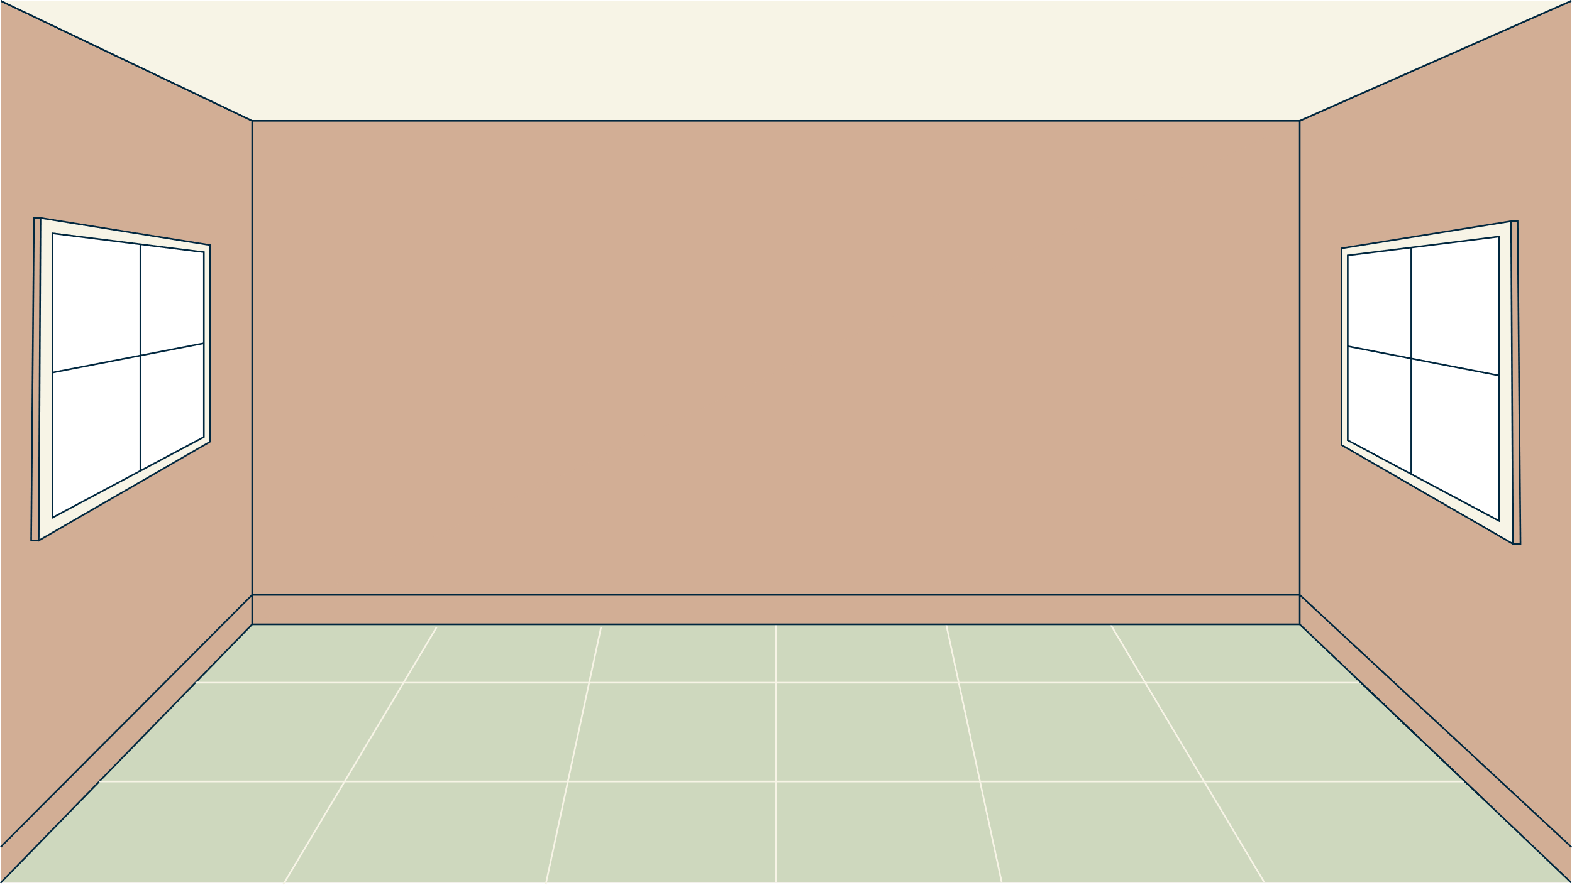




Cơ sở lý thuyết
Git là gì?
Git là một hệ thống quản lý phiên bản phân tán (distributed version control system). Nhờ Git, việc quản lý code và làm việc nhóm của developer trở nên đơn giản, thuận tiện hơn.

Slide 16




Cơ sở lý thuyết
Những tính năng ưu việt của Git
Sắp xếp công việc tốt hơn
Linh hoạt hơn khi phải làm cùng nhiều tast
Tự tin hơn khi thử nghiệm những ý tưởng mới
Git cho phép chúng ta làm việc oflfine

Slide 17
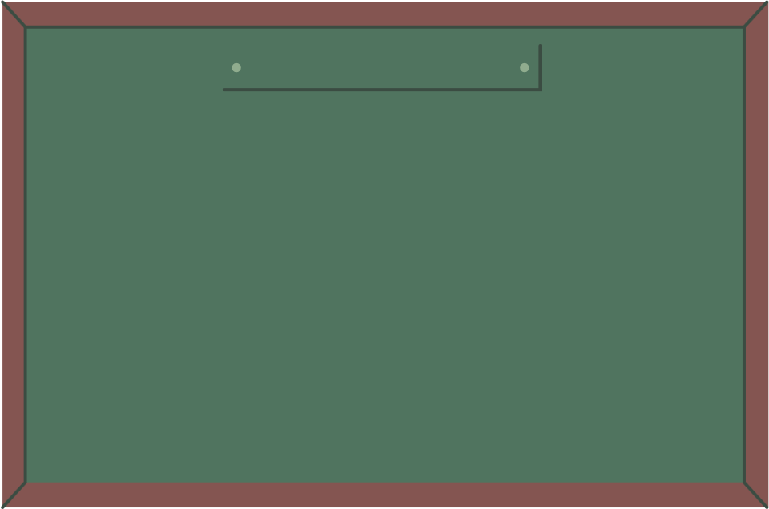


Cài đặt

Slide 18

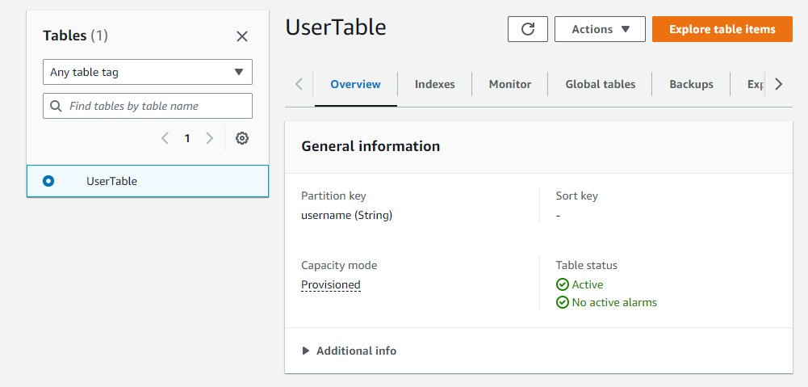

CÀI ĐẶT
Tạo database UserTable
Lưu trữ tài khoản đăng nhập

Slide 19
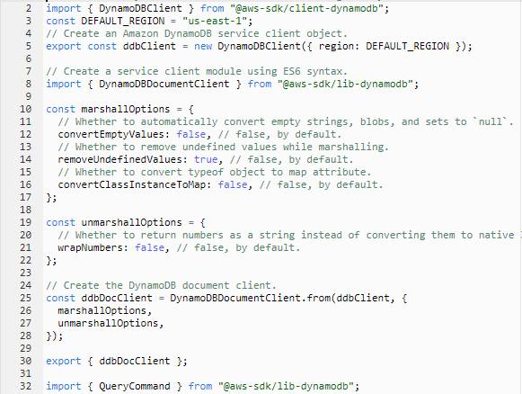
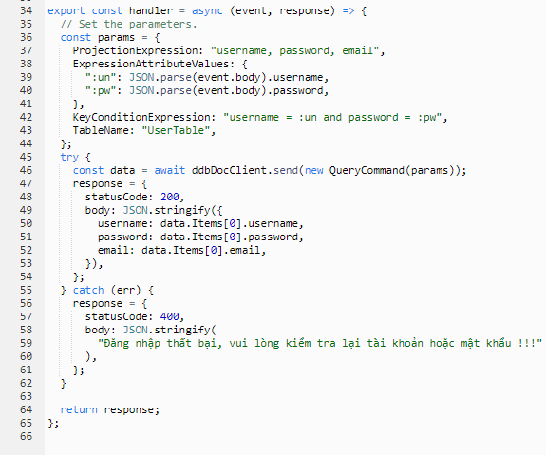
CÀI ĐẶT
Chức năng Login

Slide 20
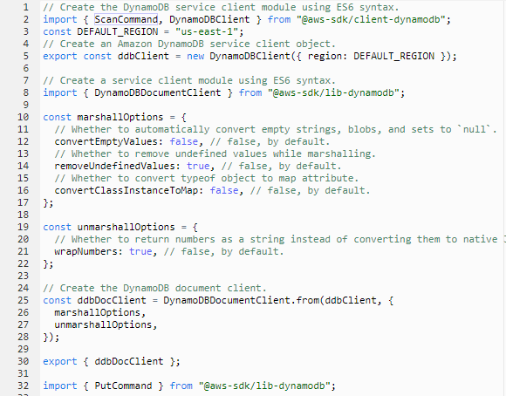
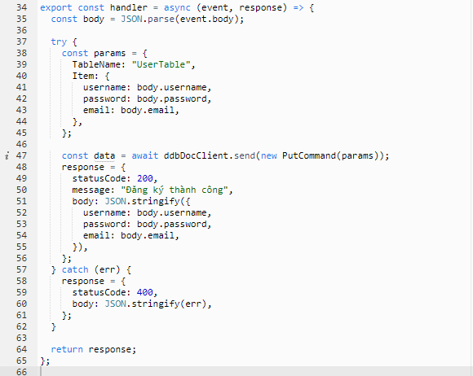
CÀI ĐẶT
Chức năng Register

Slide 21
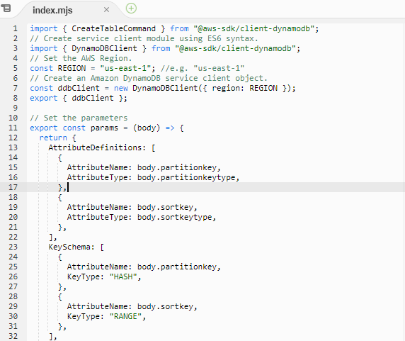
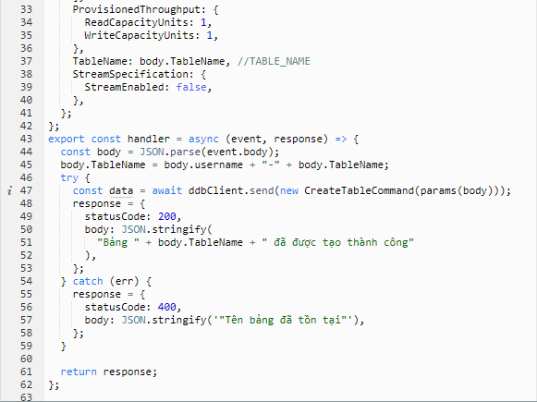
CÀI ĐẶT
Chức năng Create-Table

Slide 22
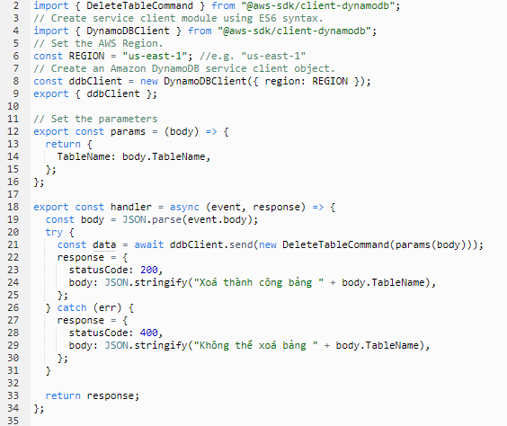
CÀI ĐẶT
Chức năng Delete-Table

Slide 23
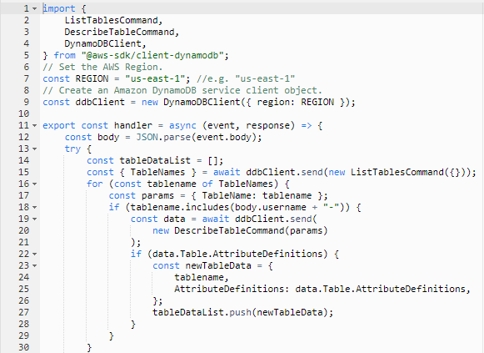
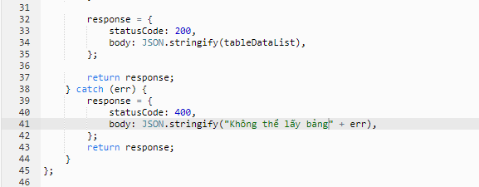
CÀI ĐẶT
Chức năng Get-All-Table-By-Username

Slide 24
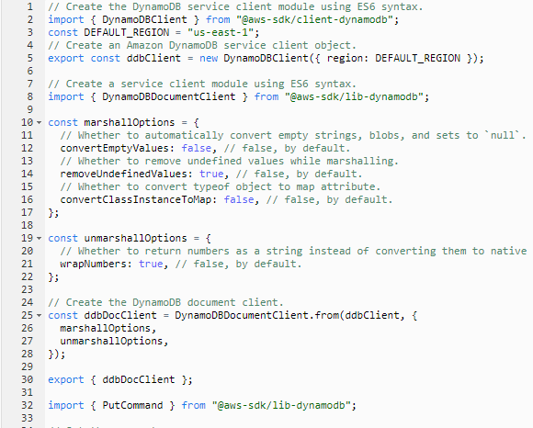
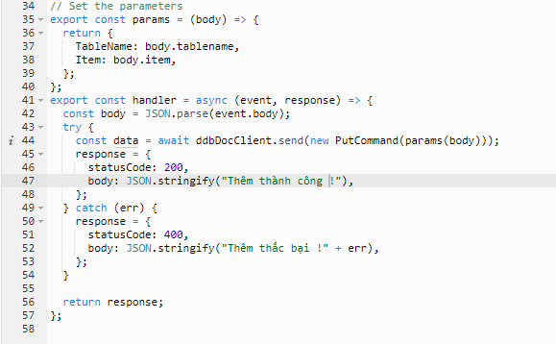
CÀI ĐẶT
Chức năng Add-Or-Update-Item

Slide 25
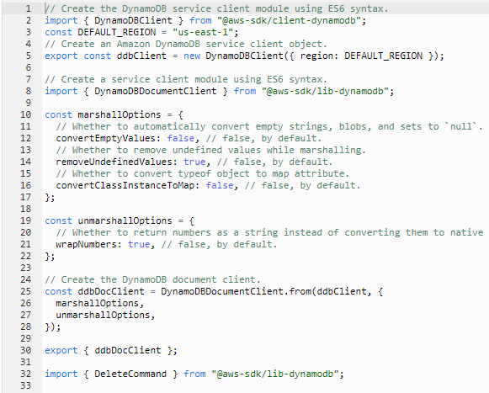
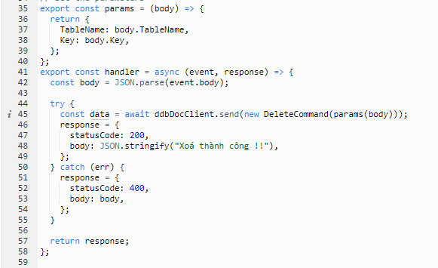
CÀI ĐẶT
Chức năng Delete-Item

Slide 26
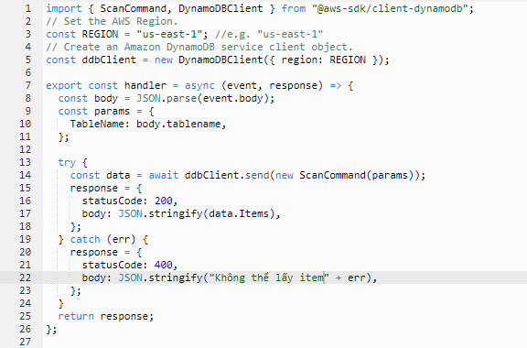
CÀI ĐẶT
Chức năng Get-All-Item-By-Table-Name

Slide 27
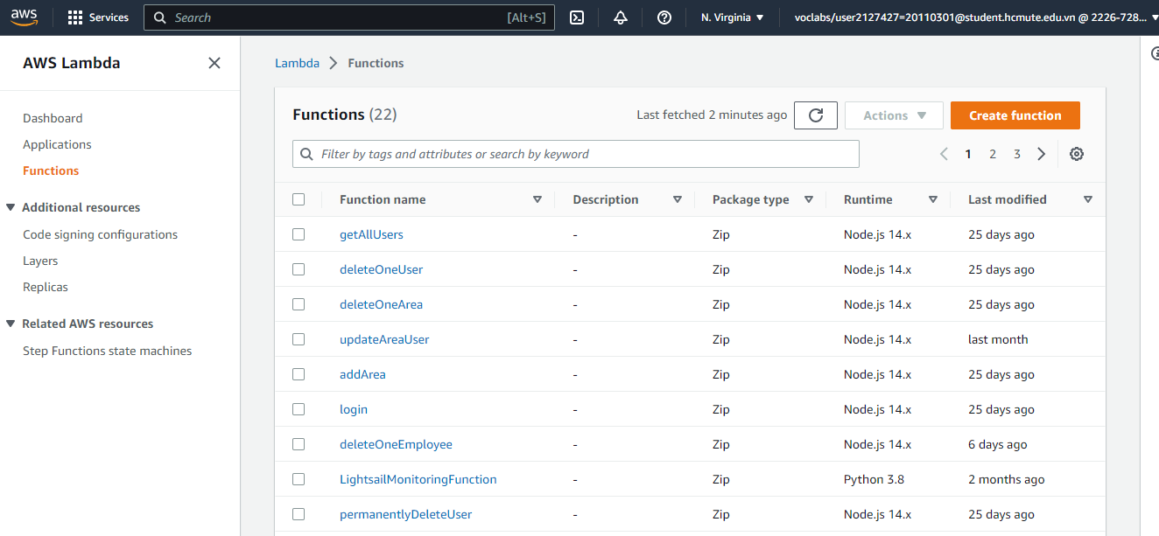
CÀI ĐẶT
Hướng dẫn cài đặt Lambda Function
Chọn Create function

Slide 28
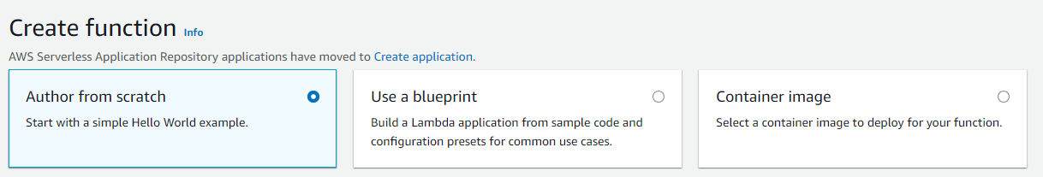
CÀI ĐẶT
Hướng dẫn cài đặt Lambda Function
Chọn Author form scatch

Slide 29
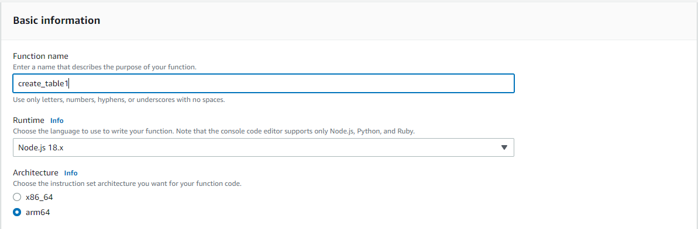
CÀI ĐẶT
Hướng dẫn cài đặt Lambda Function
Nhập Function name
Runtime chọn node.js 18x
Architecture chọn arm64

Slide 30
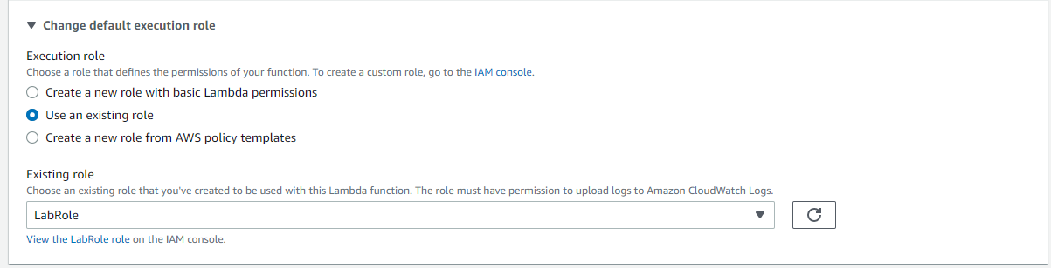
CÀI ĐẶT
Hướng dẫn cài đặt Lambda Function
Mở Change default execution role
Chọn Use an existing role
Existing role chọn LabRole

Slide 31
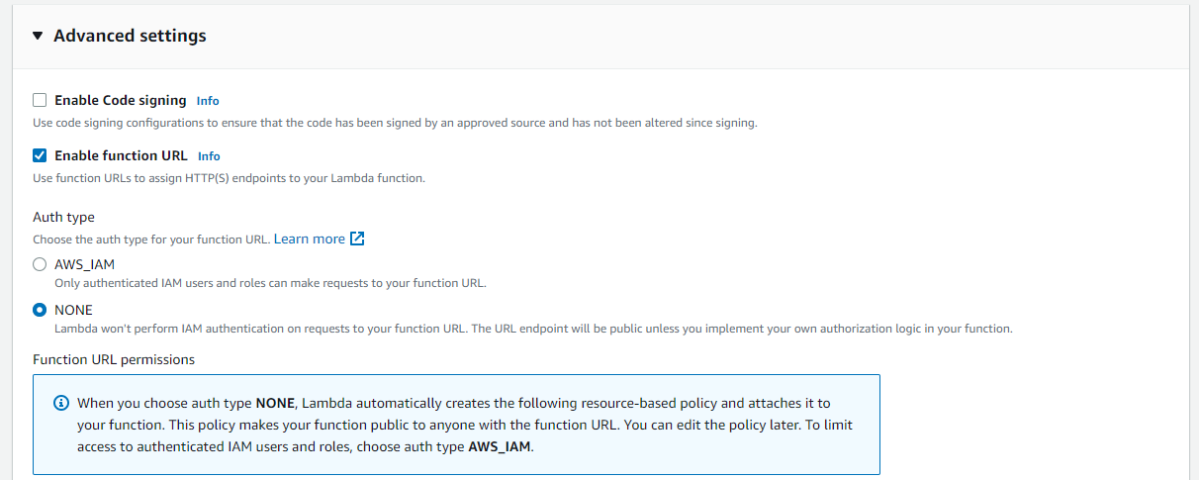
CÀI ĐẶT
Hướng dẫn cài đặt Lambda Function
Mở Advanced Settings
Chọn Enable function URL
Auth type chon NONE

Slide 32
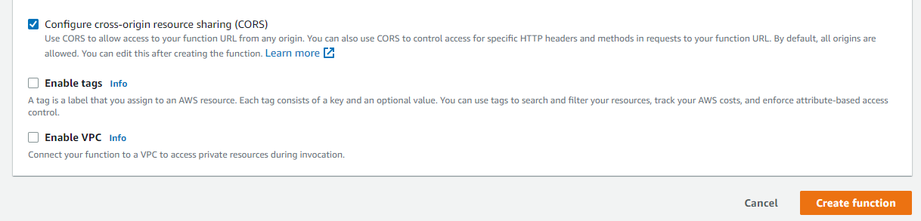
CÀI ĐẶT
Hướng dẫn cài đặt Lambda Function
Chọn Configue cross-origin resource sharing(CORS)
Cuối cùng chọn Create function

Slide 33
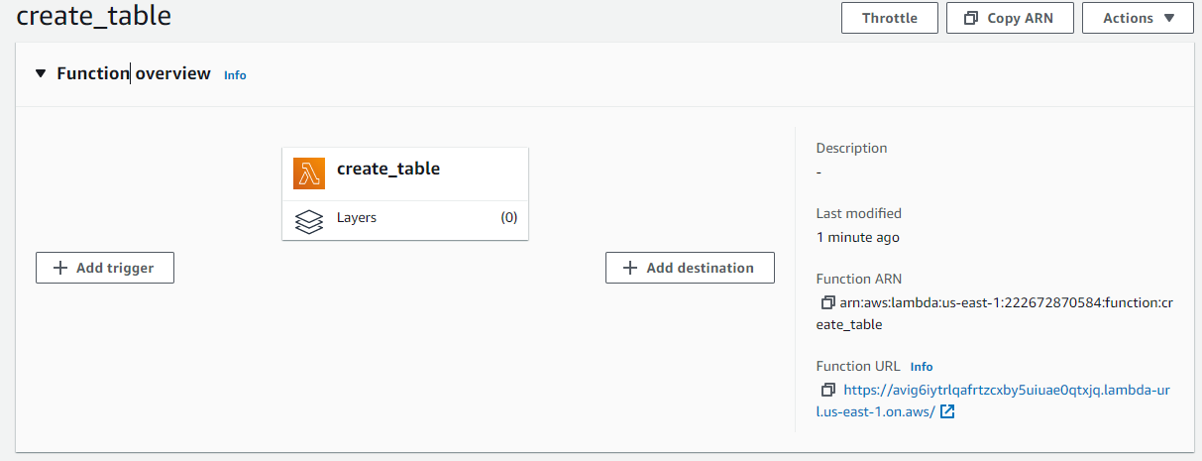
CÀI ĐẶT
Hướng dẫn cài đặt Lambda Function
Kết quả khi tạo function

Slide 34
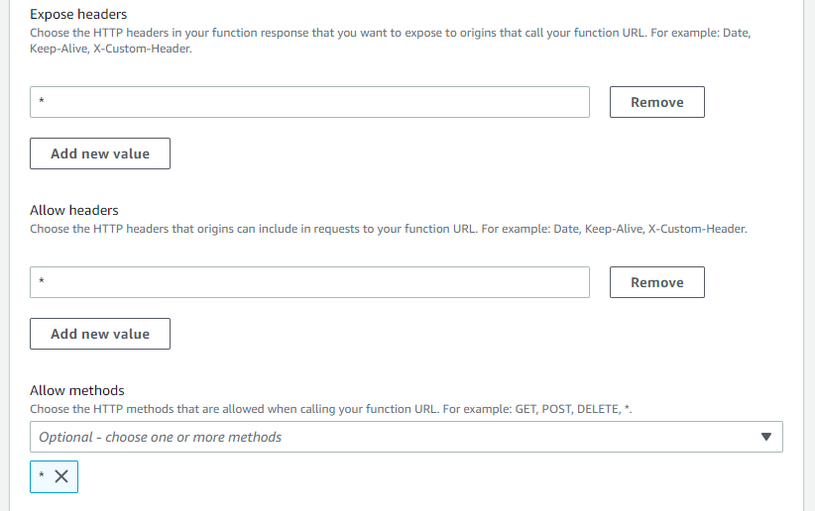
CÀI ĐẶT
Hướng dẫn cài đặt Lambda Function
Vào Configuration->Edit
Chỉnh sửa như trên hình, cuối cùng ấn Save

Slide 35
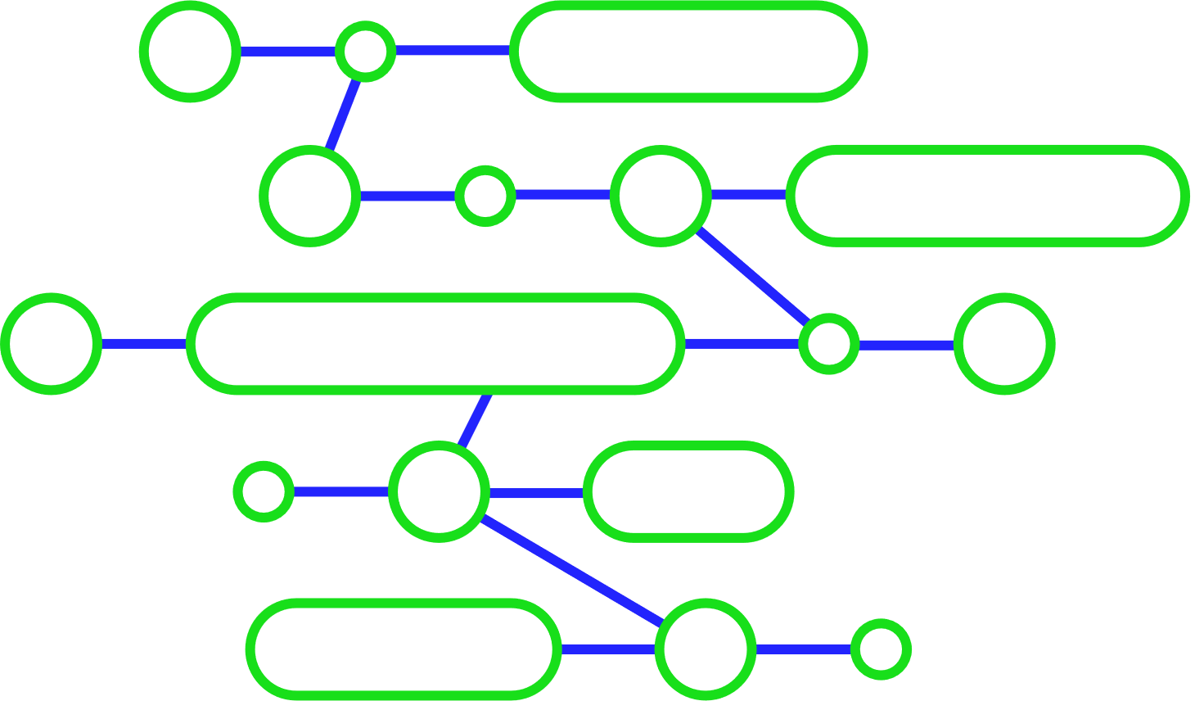


CÀI ĐẶT
Giao diện người dùng
Page start

Slide 36
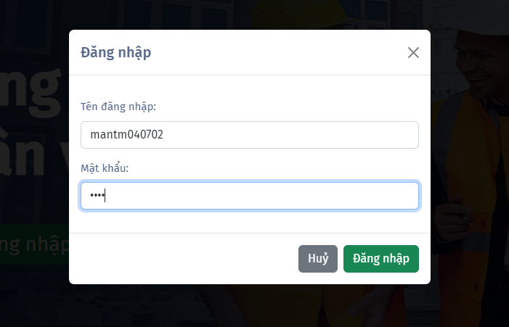
CÀI ĐẶT
Giao diện người dùng
Giao diện đăng nhập

Slide 37
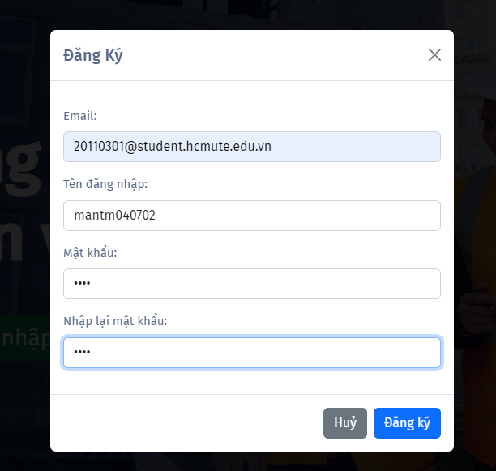
CÀI ĐẶT
Giao diện người dùng
Giao diện đăng ký

Slide 38
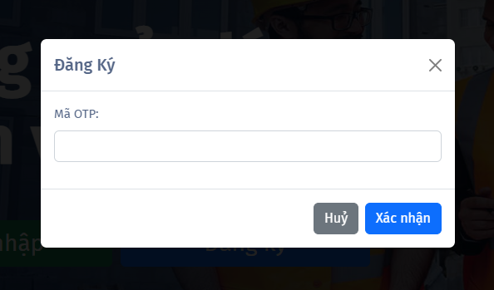
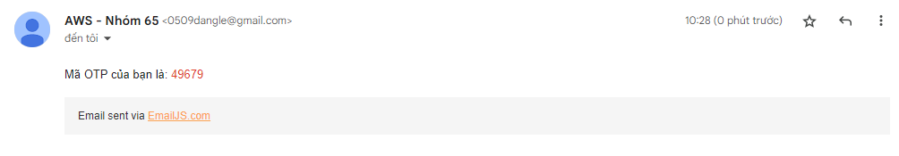
CÀI ĐẶT
Giao diện người dùng
Xác nhận mã OTP

Slide 39
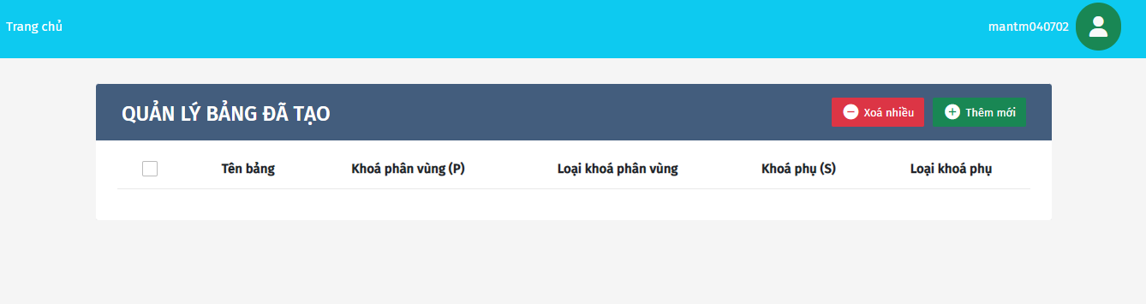
CÀI ĐẶT
Giao diện người dùng
Danh sách các bảng có trong tài khoản

Slide 40
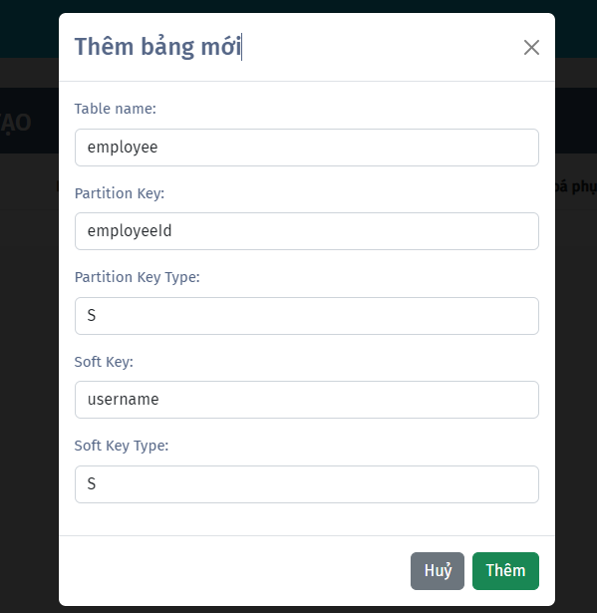
CÀI ĐẶT
Giao diện người dùng
Giao diện tạo bảng mới

Slide 41
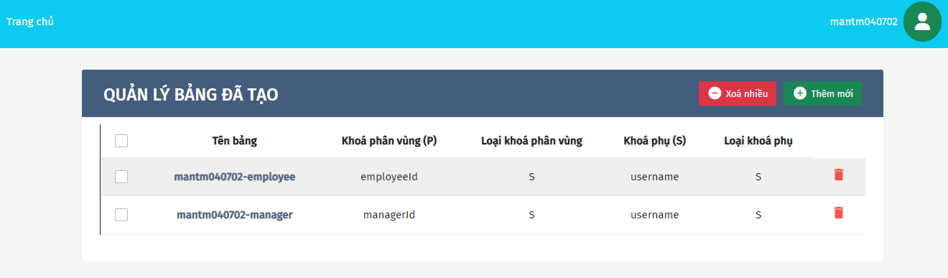
CÀI ĐẶT
Giao diện người dùng
Thông tin bảng vừa được tạo

Slide 42
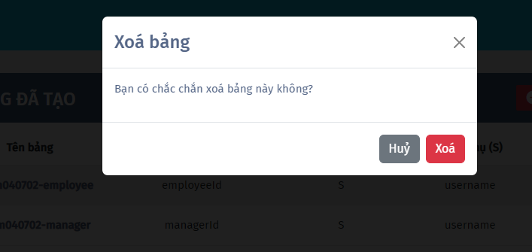
CÀI ĐẶT
Giao diện người dùng
Thông báo xác nhận xóa bảng (khi ấn vào icon thùng rác)

Slide 43
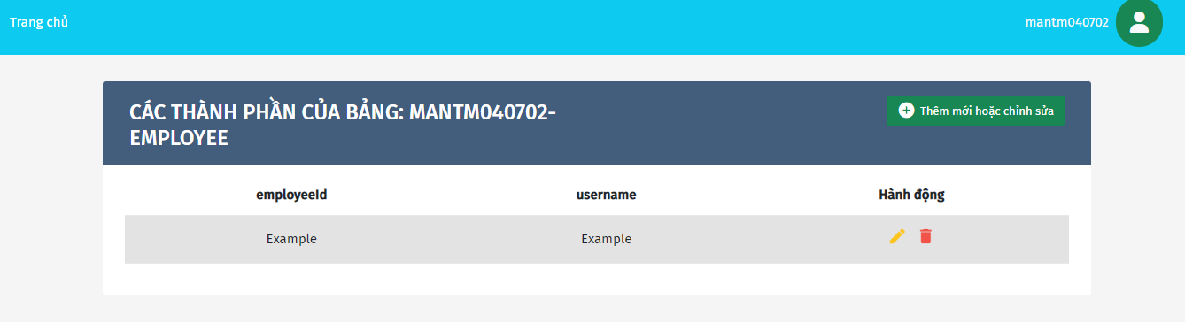
CÀI ĐẶT
Giao diện người dùng
Giao diện hiển thị danh sách item trong bảng

Slide 44
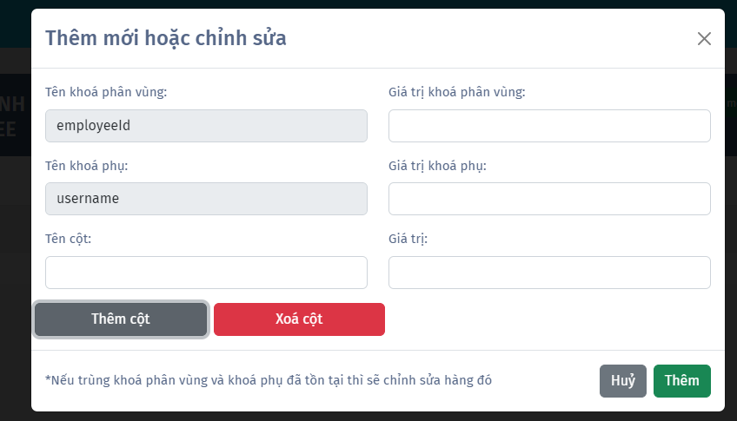
CÀI ĐẶT
Giao diện người dùng
Giao diện thêm một item vào bảng

Slide 45
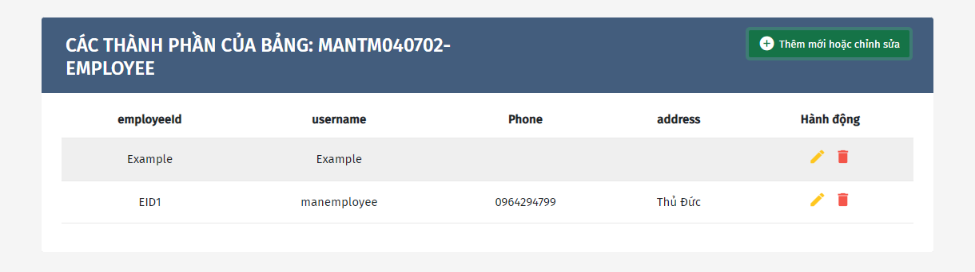
CÀI ĐẶT
Giao diện người dùng
Danh sách các item vừa được tạo trong bảng

Slide 46
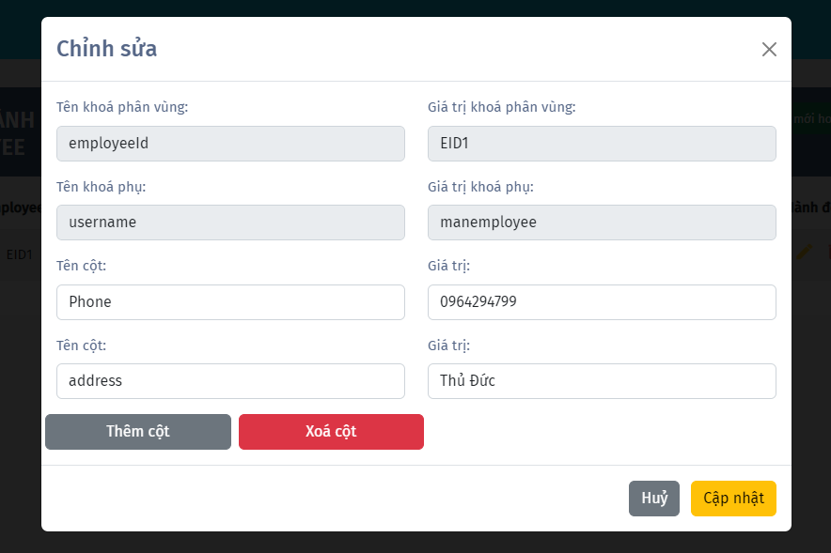
CÀI ĐẶT
Giao diện người dùng
Giao diện cập nhật lại item (khi ấn vào icon cây bút)

Slide 47
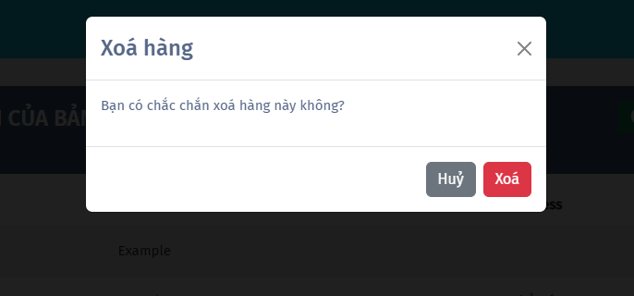
CÀI ĐẶT
Giao diện người dùng
Thông báo xác nhận xóa item (khi ấn vào icon thùng rác)

Slide 48
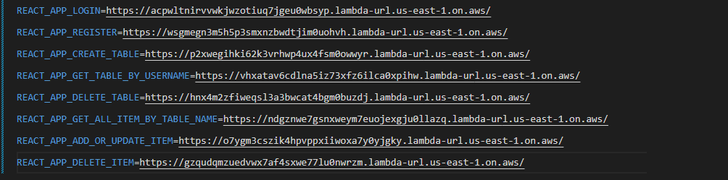
CÀI ĐẶT
Function call API
Các biến môi trường lưu URL của Function

Slide 49
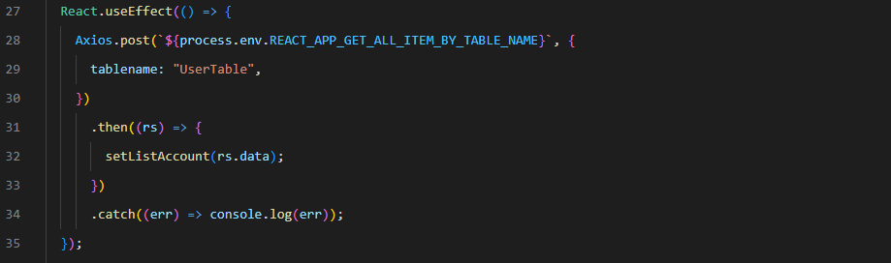
CÀI ĐẶT
Function call API
Gọi API xử lý việc lấy item dựa vào table name

Slide 50
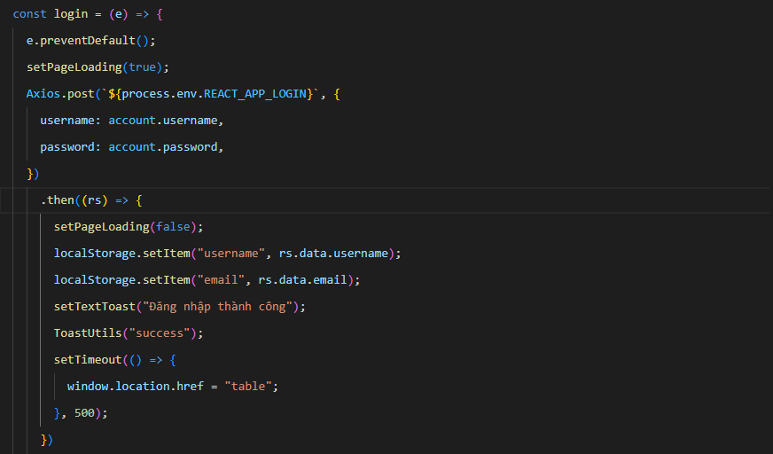
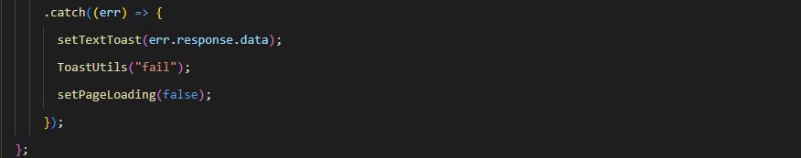
CÀI ĐẶT
Function call API
Gọi API xử lý việc đăng nhập

Slide 51
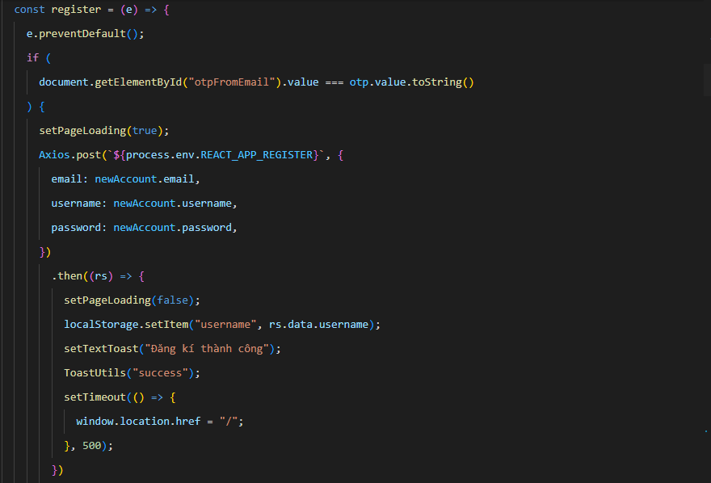
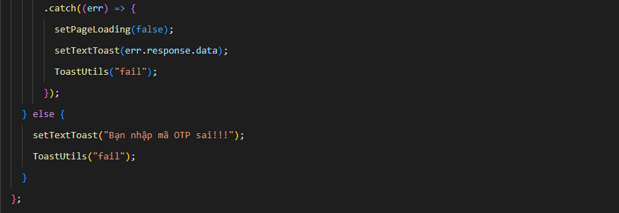
CÀI ĐẶT
Function call API
Gọi API xử lý việc đăng ký tài khoản

Slide 52

CÀI ĐẶT
Function call API
Gọi API lấy tất cả table dựa vào username của tài khoản đăng nhập

Slide 53

CÀI ĐẶT
Function call API
Gọi API xử lý việc thêm một table

Slide 54

CÀI ĐẶT
Function call API
Gọi API xử lý việc xóa một table

Slide 55

CÀI ĐẶT
Function call API
Gọi API gọi tất cả table theo username để lấy ra table muốn quản lý

Slide 56

CÀI ĐẶT
Function call API
Gọi API lấy tất cả item trong một table

Slide 57


CÀI ĐẶT
Function call API
Gọi API xử lý việc thêm hoặc chỉnh sửa các item trong một table

Slide 58

CÀI ĐẶT
Function call API
Gọi API xử lý việc xóa một item trong table

Slide 59
Demo cài đặt local và aws

Slide 60







Demo project nhóm đã deploy lên s3

Slide 61
Kết Luận
Kết quả đạt được
- Kiến thực tìm hiểu được:
+ Nắm chắc được kiến thức cũng như cách thức thực hiện của các dịch vụ Lambda function URL, DynamoDB
+ Nắm bắt được mô hình hoạt động, các luồng data được di chuyển, thiết kế và xây dựng ứng dụng tương tác với database

Slide 62
Kết Luận
Kết quả đạt được
- Chương trình đã làm được:
+ Xây dựng được ứng dụng sử dụng công cụ React JS cho frontEnd, Lambda cho BackEnd và database sử dụng DynamoDB đồng thời sử dụng các dịch dịch của AWS: S3, Lambda Function URL (NodeJS), DynamoDB với các chức năng cơ bản thêm, sửa, xóa, đọc các item trong table của DynamoDB

Slide 63
Kết Luận
Đánh giá và nhận xét
- Phần Back-End và Database: do kiến thức còn mới nên phần bài làm vẫn có một vài thiếu sót nhưng nhìn chung thì các chức năng gần như đầy đủ theo yêu cầu.
- Phần Front-End: tương đối đủ để phục vụ cho các thao tác và phù hợp với các chức năng nhưng vẫn còn sơ sài.

Slide 64


Cảm ơn thầy đã theo dõi

